Slide 1
Interfaces web
Planification de la conception du site
Notes:
Quelques définitions
La structure et la présentation d’un site Web
Les étapes de conception

Slide 2



Plan de la présentation

Slide 3
Introduction
Quelques définitions

Slide 4



Définitions
HTML et CSS
Hébergeur / hébergement
Serveur Web et client Web
Site web Responsive
Site statique vs site dynamique
CMS : Content management system

Slide 5
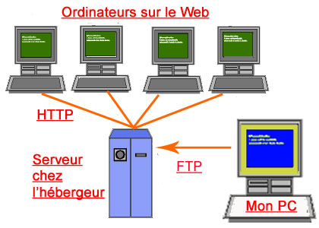

Définitions
HTML et CSS
Hébergeur / hébergement
Serveur Web et client Web
Site web Responsive
Site statique vs site dynamique
CMS : Content management system

Slide 6
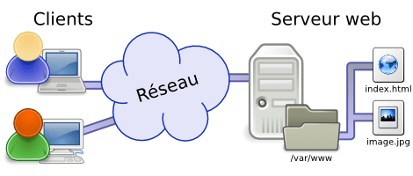
Définitions
HTML et CSS
Hébergeur / hébergement
Serveur Web et client Web
Site web Responsive
Site statique vs site dynamique
CMS : Content management system

Slide 7

Définitions
HTML et CSS
Hébergeur / hébergement
Serveur Web et client Web
Site web Responsive
Site statique vs site dynamique
CMS : Content management system

Slide 8

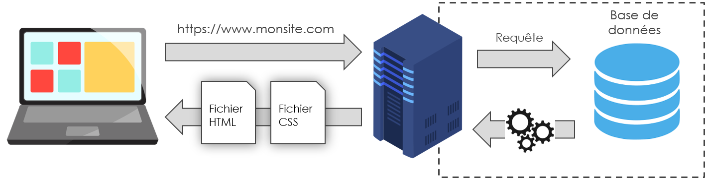
Définitions
Site statique
HTML et CSS
Hébergeur / hébergement
Serveur Web et client Web
Site web Responsive
Site statique vs site dynamique
CMS : Content management system
Site dynamique

Slide 9

Définitions
HTML et CSS
Hébergeur / hébergement
Serveur Web et client Web
Site web Responsive
Site statique vs site dynamique
CMS : Content management system

Slide 10
Les types de sites Web
Promotionnel : Il fait la promotion d'une compagnie, d'une organisation, d'un individu, dans le but de vendre des produits ou des services. On l’appel aussi site vitrine.
Transactionnel (e-commerce, transactions bancaires) : Il permet la vente ou l'achat de produits, de services
Institutionnel : Une institution présente son organisation et ses valeurs, décrit ses activités, ses performances
Informationnel : Ces sites présentent une information particulière à ses visiteurs. Par exemple, des sites sur l’actualité, la santé, la musique, etc.
Réseaux sociaux : Sites permettant l’échange et la collaboration (exemples : Instagram. Facebook, Twitter, etc.)
Portail : C'est une porte d'entrée unique sur un large éventail de ressources et de services (courriel, forum, espace de publication, outil de recherche, etc.)
SaaS (software as a service) : Sites web offrant un service de type “logiciel” (exemple : Site de courriel, Google Apps / Office 365, Trello).
Note: Un site web pourrait correspondre à plus d’un type

Slide 11
Interfaces Web
La structure et la présentation d’un site Web

Slide 12
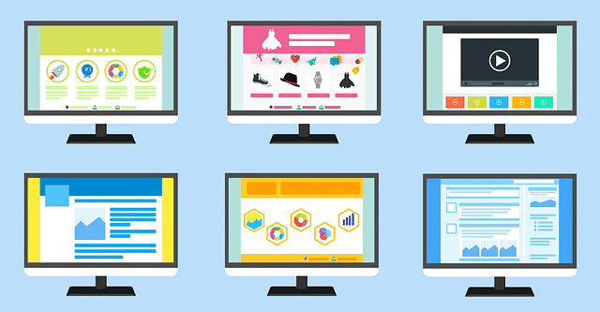
Interface web
Les interfaces web constituent la portion visible d’un site web consulté
Plusieurs types d’éléments peuvent constitués les interfaces d’un site web : menus, textes, liens, images, vidéos, formulaires, etc.
Source image

Slide 13
Anatomie d’une page web
Entête (header)
Logo
Navigation
Contenu principal (main)
Barre latérale (sidebar)
Marge
Marge
Zone limite de contenu (container)
Une page web classique est généralement présentée selon la structure suivante.
Bas de page (footer)

Slide 14
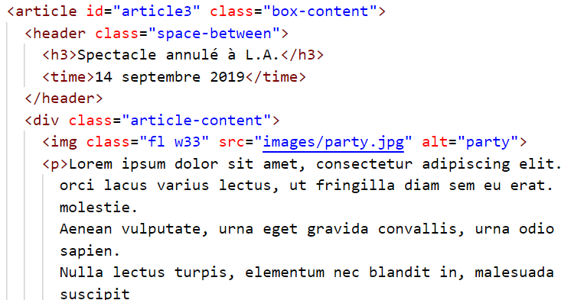
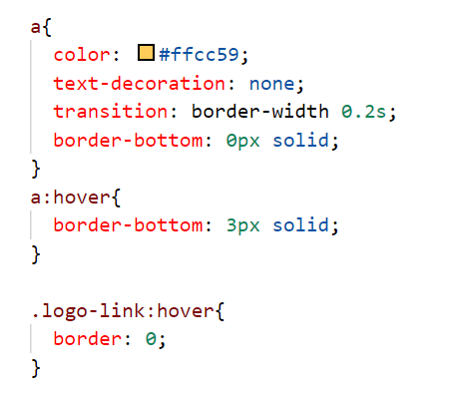
La structure vs la mise en forme et la mise en page
HTML (structure)
CSS (mise en forme / mise en page)

Slide 15
Planification
Les étapes de conception

Slide 16
Étapes de conception de sites web
Déterminer les objectifs et la clientèle du site (cible et message)
Établir le contenu et les fonctionnalités
Créer la structure hiérarchique et la navigation
Effectuer le design graphique
Réalisation du site Web
Hébergement, support et référencement

Slide 17
1. Déterminer les objectifs et la clientèle du site (cible et message)
Clientèle visée (cible)
Objectifs (message)
Âge / Sexe / Situation géographique
Niveau de compétence en informatique
Objectifs lors de leur visite,
Personnalité / Habitudes / Attentes
etc.
Le type de site Web à construire
Les objectifs généraux visés par ce site
Le but du site
Le message à véhiculer
En quoi est-il différent des autres sites du même genre?

Slide 18
2. Établir le contenu et les fonctionnalités
Contenu
Fonctionnalités
On établit les contenus disponible et requis :
Les contenus texte
Les images
Les vidéos
Les tableaux de contenu
Lister les fonctionnalités nécessaires. Exemples :
Prise de rendez-vous
Paiement d’un service
Ajout une liste d’envoi de courriel
Système d’authentification
Etc.

Slide 19
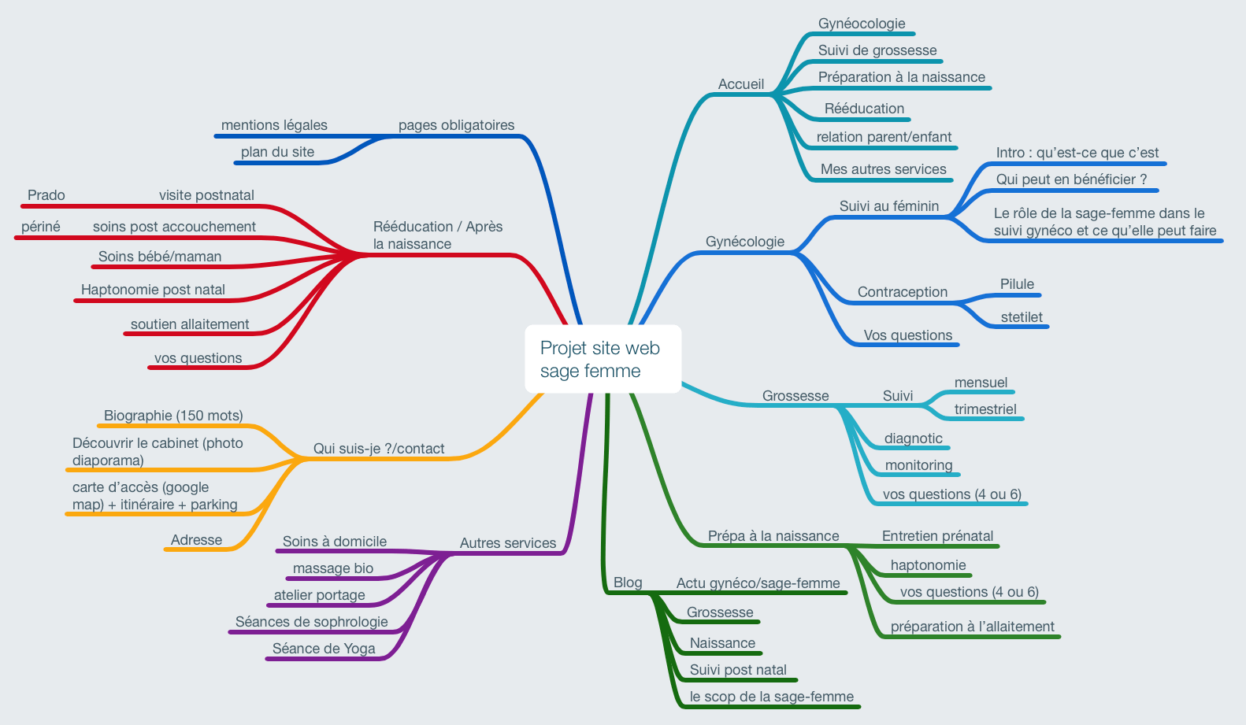
3. Structure et navigation
Structure hiérarchique :
On choisit quels seront les pages du sites web et leurs contenus à mettre de l’avant. La création d’une carte heuristique (mindmap) peut faciliter cette tâche.
Navigation :
On construit l’arborescence de navigation représentant l’ordre de navigation des pages, depuis la page d’accueil.
Accueil
Formation
Qu’est-ce que l’acu.?
FAQ
Bienfaits
Troubles traités
Outils utilisés
RV
Capsules santé (articles)

Slide 20
3. Structure et navigation (suite)
Accueil
Gynéco
Suivi grossesse
Rééducation
Types de suivis
Diag et monitoring
Questions?
Relation Parent/enfant
Préparation naissance
Autres services

Slide 21

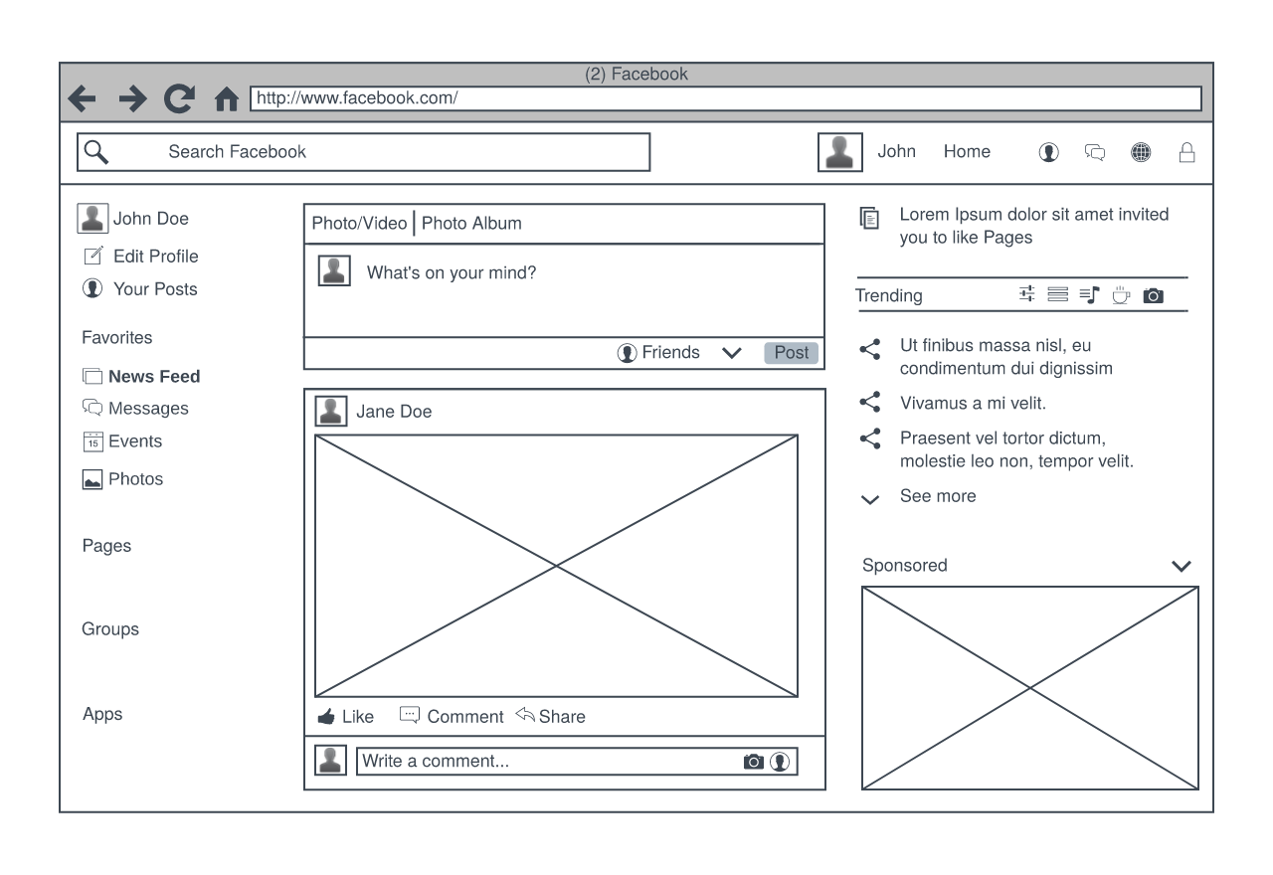
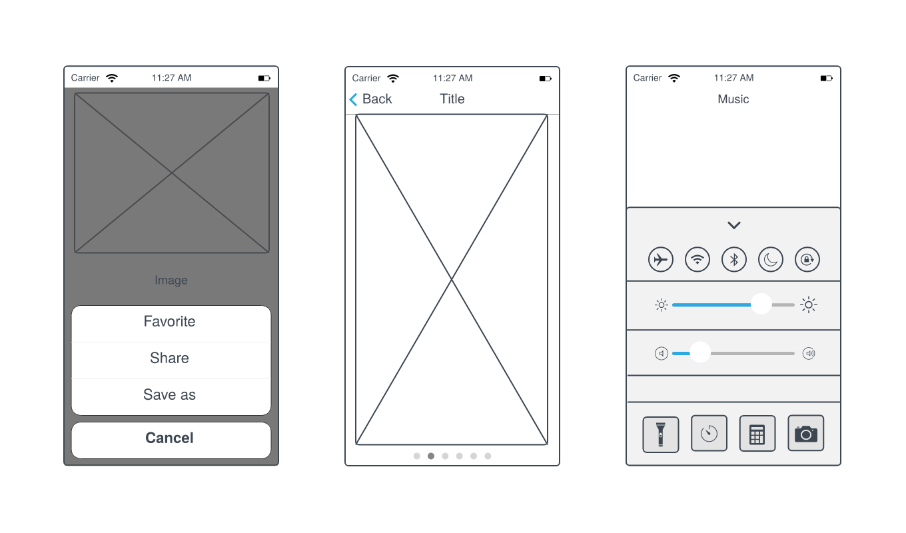
4. Design graphique
On produit des maquettes graphiques présentant les interfaces à développer. Il existe différents types de maquettes, selon la nature et l’ampleur du site à produire (maquette filaires ou wireframes, maquette graphique et maquette fonctionnelles)
Source image
Exemples d’outils : moqups / balsamiq / figma
Source image

Slide 22
5. Réalisation du site Web
Intégration des interfaces, avec les langages HTML et CSS
Création et connexion de la base de données
Programmation des fonctionnalités
Programmation de la gestion des contenus (avec ou sans utilisation d’une CMS tel que WordPress)
Etc.

Slide 23
6. Hébergement, support et référencement
Hébergement :
Configuration de l’hébergement
Connexion du nom de domaine au serveur d’hébergement
Support :
Garantie / Débogage (Fix)
Formation au utilisateurs de la plateforme
Référencement :
Gestion des contenus
Campagne numérique
Médias sociaux

